Slide 1



Course Evaluation System
Modul: Internet of Things, HHZ Böblingen, WS 2018/2019 Hackathon
Ahmed, Benni, Seyit, Simon

Slide 2


Slide 3
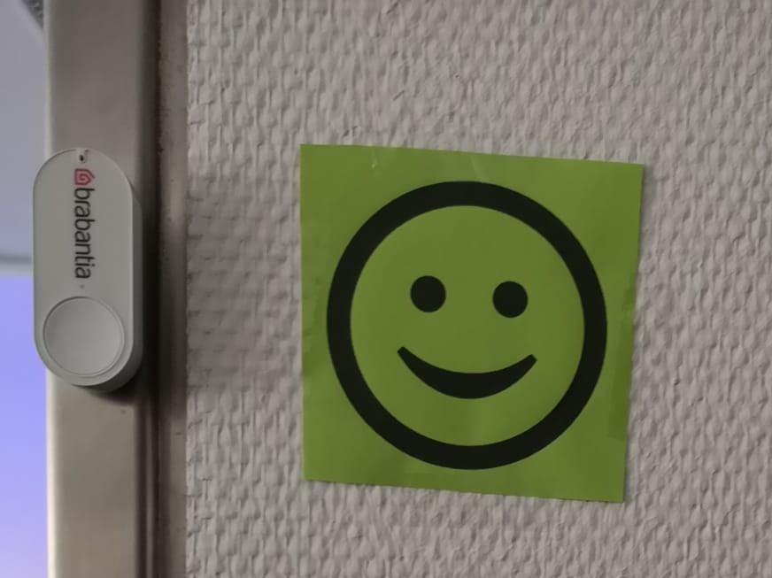

Problem und Lösung
Typische halbjährliche Lehrevaluation an Hochschulen hat Mängel (Teilnahme, Form, Aufwand)
Idee: Übertragung und Integration des Social-Media-Prinzips „Like“/ „Dislike“ in die reale Welt

Slide 4
Wie funktioniert es?
Amazon Dash Buttons - abfangen der Anmeldeversuche am Router
IFTTT als Dienstanbieter
Raspberry PI als zentrale Rechen –und Verbindungseinheit
Google Spreadsheet in Verbindung mit Google Apps Script als Frontend

Slide 5
Live Demo

Slide 6
Vielen Dank für Eure Aufmerksamkeit!

